Slide 1
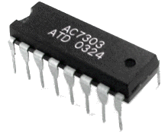
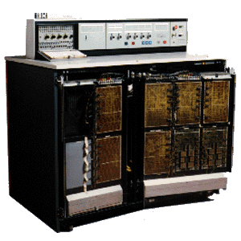
Οι Γενιές των Υπολογιστών 3^{η} Γενιά (Δεκαετία του 60’)
  Ολοκληρωμένα κυκλώματα (Integrated Circuit Chip)
  Κατανάλωναν μέτριες ποσότητες ρεύματος
  Μέτρια αξιοπιστία
  Μέτριο μέγεθος
  Μέτριο κόστος
  Εμφάνιση του πρώτου Λειτουργικού συστήματος
  Εμφάνιση του IBM 360 το 1964
  Ξεχωριστά πωλούνται το hardware και software
  Ταχύτητα μέτρια (200.000-1.000.000 πράξεις το δευτερόλεπτο)

Slide 2
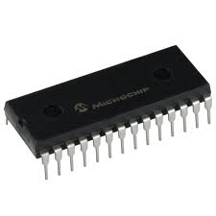
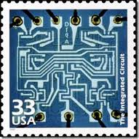
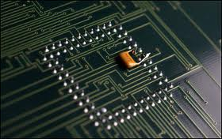
Τρίτη γενιά
Η γενιά αυτή κράτησε από το 1964-1970 και το κύριο χαρακτηριστικό της ήταν η αντικατάσταση των τρανζίστορ από τα Ολοκληρωμένα Κυκλώματα (Ο/Κ) ή chips, τα οποία είναι πολύ μικρά κομμάτια από πυρίτιο που συγκεντρώνουν πολλές χιλιάδες ηλεκτρονικά στοιχεία. Οι διαστάσεις και το κόστος των υπολογιστών μειώνονται ακόμα περισσότερο, ενώ αποκτούν ακόμη μεγαλύτερη ταχύτητα και αξιοπιστία.

Slide 3
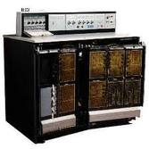
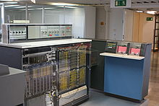
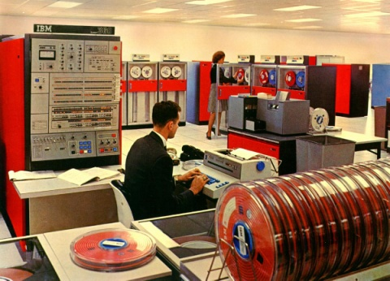
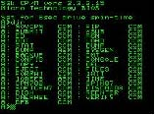
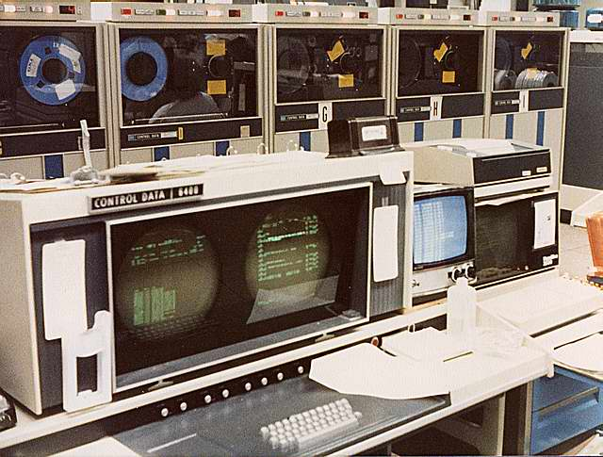
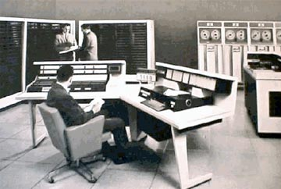
Τρίτη γενιά
Ο πιο χαρακτηριστικός Η/Υ αυτής της γενιάς είναι ο ΙΒΜ 360, που ήταν ο πρώτος που χρησιμοποίησε λειτουργικό σύστημα (operating system).
Υπολογιστές τις γενιάς αυτής: IBM 360 και DEC PDP-8.

